Slide 1


Programación Clase #1: Conceptos básicos en Visual Basic .NET
Universidad Tecnológica de Panamá
Facultad de Ingeniería de Sistemas Computacionales
Profesor: Rodrigo Yángüez
Fecha: 30 de marzo de 2021

Slide 2
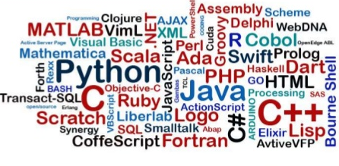
Lenguaje de programación
Un lenguaje de programación es un conjunto de instrucciones que le explican al procesador lo que debe realizar.

Slide 3
Todos los lenguajes de programación cuentan con palabras reservadas.
Estas palabras reservadas se utilizan para funciones especificas.
Ejemplo de palabras reservadas en Visual Basic:
Dim (usada en declaraciones de Variables)
As (usada para especificar tipos de datos)
If (usada para crear condicionales)
For (ciclo de repeticion)
While (ciclo de repetición)
Public (segmento de código accesible desde cualquier parte del proyecto)
Private (segmento de código accesible únicamente en su mismo módulo)
Entre muchas más!!

Slide 4
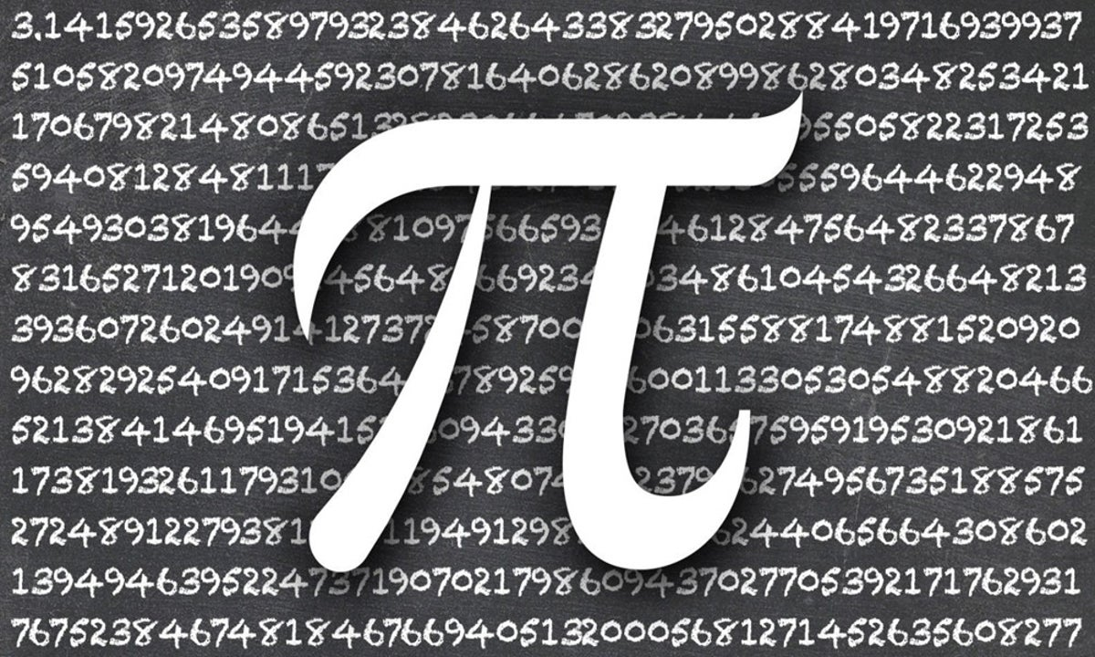
Elementos principales
Constante: un valor que nunca cambia. Por ejemplo el número π. Su valor siempre será 3.1416

Slide 5
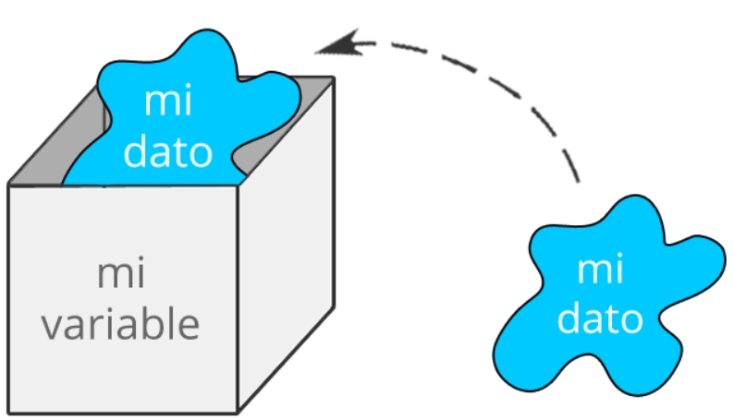
Variable
Las variables se refieren a valores que si cambian durante el tiempo. Además guardan datos y nos permiten realizar operaciones con los mismos.

Slide 6
Tanto las constantes como las variables se declaran en Visual Basic de esta manera.
Dim NombreDeVariable As TipoDeDato
Variable para Nombre
Dim Nombre As String
Variable para precio
Dim Precio As Decimal
Variable para cantidad
Dim cantidad As Entero
Dim y As son palabras reservadas utilizadas SIEMPRE en las declaraciones de variables.

Slide 7
Las variables pueden almacenar distintos tipos de datos. Entre ellos podemos destacar:
Enteros: edad, cantidad de personas.
Decimales: dinero, porcentajes
Caracteres: letras individuales
Cadena de Caracteres: palabras
Booleano: tipo de dato lógico que solo representa dos valores, generalmente Verdadero o Falso.

Slide 8
Operadores
Son las operaciones que se pueden realizar con las variables y las constantes.
Dentro de los principales tipos están:
Operadores aritméticos: suma, resta, multiplicación, división, etc.
Operadores lógicos: mayor que, menor que, igual, etc.

Slide 9
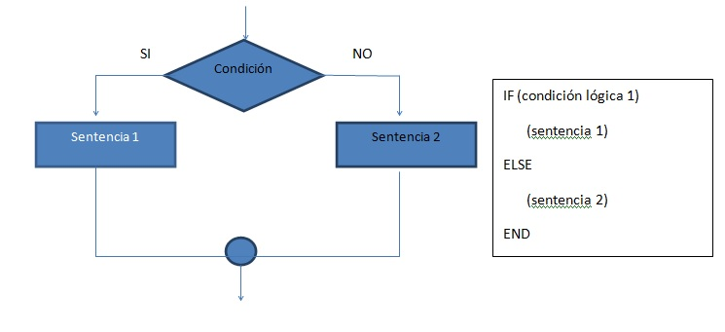
Condicionales
Existen ocasiones en que se necesitan tomar decisiones en programación y estas decisiones dependen de situaciones específicas. En programación estas condiciones se representan con la sentencia IF (Si) y else (si no)

Slide 10
Ciclos de repetición (bucles)
En ocasiones necesitamos repetir una operación determinado número de veces. Para eso existen los ciclos de repetición.
Podemos agruparlos en 2 tipos:
Ciclos For (Para): usaremos este ciclo cuando sabemos el número exacto de repeticiones.
Ejemplo: escriba el nombre y cédula de los primeros 100 clientes que lleguen a un restaurante.

Slide 11
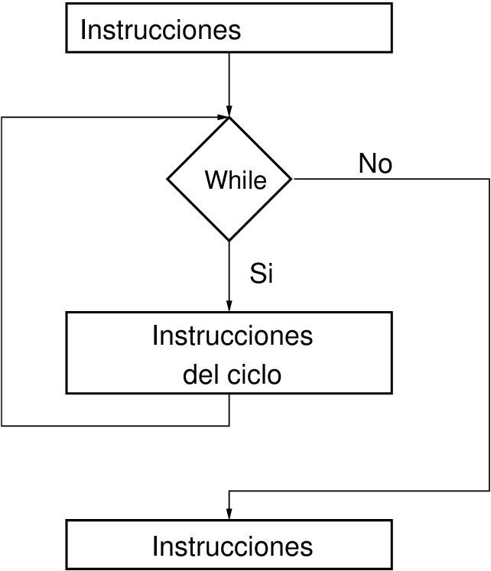
Ciclos While (Mientras): estos ciclos los utilizamos cuando no sabemos cuantas repeticiones ocurrirán dentro de un ciclo.
Por ejemplo: en un cajero automático, usted puede sacar dinero las veces que quiera mientras tenga un saldo superior a 5 balboas.

Slide 12
Comentarios
Existe muchas veces la necesidad de aclarar que hicimos en ciertas partes de nuestro código ya sea para entendimiento propio o para que otra persona comprenda nuestro trabajo.
La función de los comentarios precisamente sirve para este fin. Vendrian siendo etiquetas para definir fragmentos de código. Van precedidas del signo //
Ejemplo //Este código cálcula el impuesto sobre la renta

Slide 13
Funciones
En ocasiones hay que repetir código, quizá con pequeñísimas variaciones. Por eso se inventaron las funciones: es una manera de agrupar código y evitar repetirlo en distintas partes del programa. En muchas ocasiones, estas funciones pueden tener parámetros que alteren el comportamiento.

Slide 14
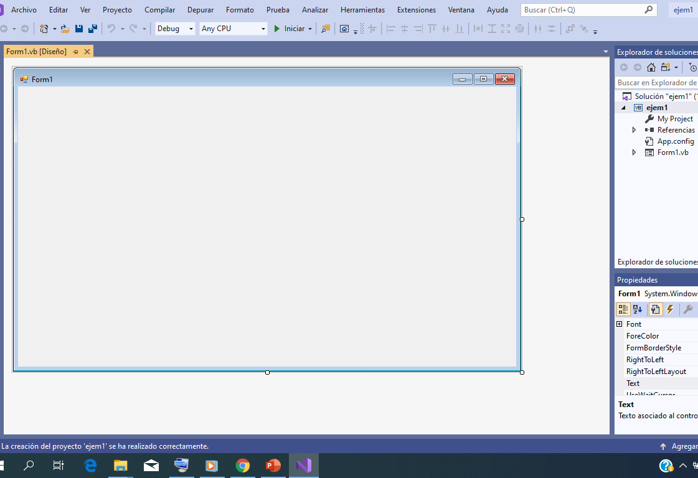
Entorno de Desarrollo
Esta es la pantalla que le saldrá cada vez que abra un proyecto nuevo.

Slide 15
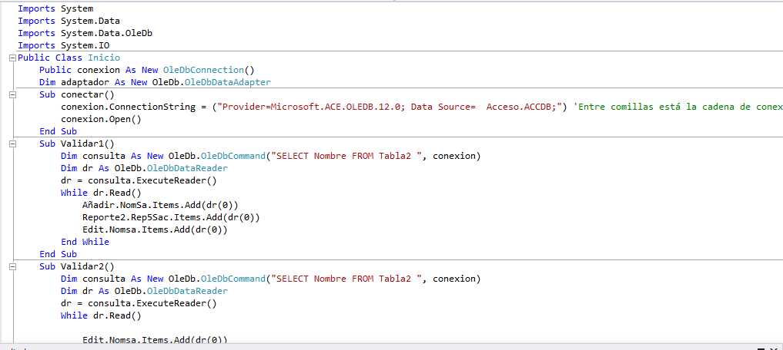
Conceptos Fundamentales

Slide 16
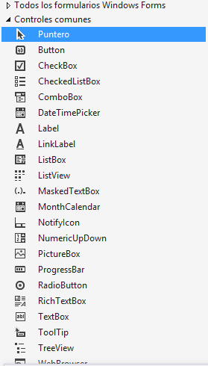
Los objetos
Un objeto representa un elemento de una aplicación, como una hoja de cálculo, una celda, un gráfico, un formulario o un informe.

Slide 17
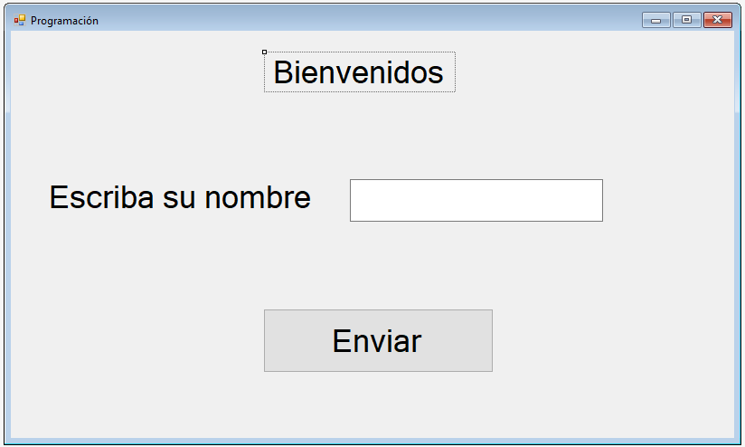
En el siguiente ejemplo mostramos un entorno de trabajo con 5 objetos: el encabezado, el titulo, la etiqueta, la caja de texto para escribir y el botón

Slide 18
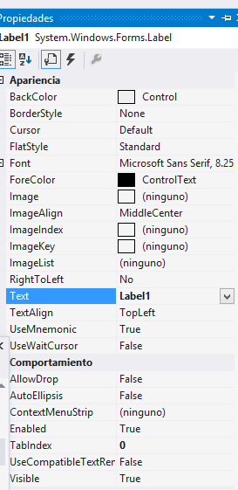
Propiedades
Una propiedad es un atributo de un objeto que define una de las características del objeto, como tamaño, color, ubicación de la pantalla o un aspecto de su comportamiento, por ejemplo, si está habilitado o visible

Slide 19

Eventos
Un evento es una acción que reconoce un objeto, como hacer clic en el mouse o presionar una tecla, y para el que puede escribir código para que responda. Los eventos se pueden producir como resultado de una acción de usuario o del código del programa, o puede que los desencadene el sistema.

Slide 20
Software a Utilizar en el curso
Visual Studio: 2019, 2017 o 2015. Cualquiera de estas 3 versiones.
Descarga
Visual Studio 2019:
https://visualstudio.microsoft.com/es/downloads/
Visual Studio 2017 y 2015:
https://visualstudio.microsoft.com/vs/older-downloads/

Slide 21
Instalación de Visual Studio
En general es una instalación totalmente sencilla y solo requerirá que usted presione siguiente y aceptar en todo lo que se le indique. Sin embargo le dejo un tutorial en youtube para su guía:
https://www.youtube.com/watch?v=knOnHQRu-3Q
Nota: recomiendo utilizar la versión Comunity. Si el software le llega a pedir correo de activación utilice su correo institucional de la UTP

Slide 22
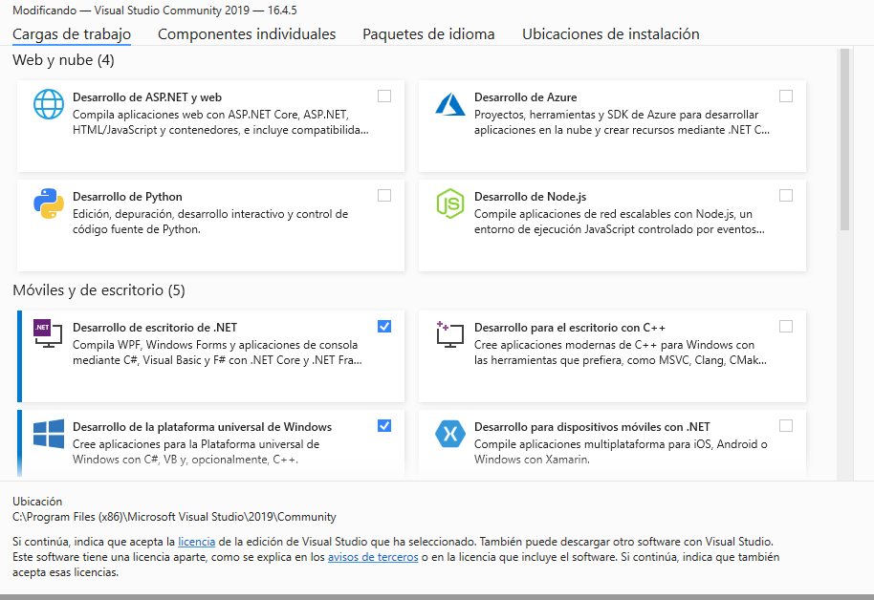
Requisitos mínimos de instalación

